Slide 1
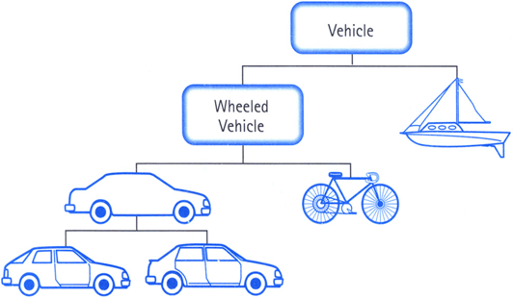

Objekt-Orientierte Programmierung
VORLESUNG 11
OOP

Slide 2
Übersicht
Wiederholung
Grafische Benutzeroberflächen
Entwurfsmuster
Model-View Controller
UI mit Qt
Hauptprüfung: Donnerstag 15. Juni – 14 Uhr
Nebenprüfung: Mittwoch 21. Juni – 10 Uhr
Nachprüfung: Donnerstag 13. Juli – 10 Uhr
Anmeldung via Forms notwendig!
Objektorientierte Programmierung

Slide 3
Wiederholung

Slide 4
Grafische Benutzerschnittstellen Graphical User Unterface (GUI)
Der Benutzer kann deutlich flexibler interagieren
Typischerweise hat das Programm
mehrere interaktive E/A-Elemente anzeigt
die grafisch gestaltet sind und auf Maus/Tastatur/Berührung-Gesten reagieren (z.B. "Fenster" oder "Schalter")
und die untereinerander verbunden sind
Das Programm muss damit umgehen, dass Elemente flexibel bedient werden
Man spricht bei solchen Programmen insofern von Ereignis-gesteuertem Programmablauf
Heutzutage sind GUI Standard (Desktop, Web, Mobile)
Das Design beinhaltet:
Ergonomie (technisch-funktional)
"Look & Feel" (Stil, Marketing)
Accessibility (Verwendbarkeit für Menschen mit Einschränkungen)
Objektorientierte Programmierung 2022

Slide 5
Ereignis-gesteuerter Programmablauf
Praktisch in allen GUI-Bibliotheken programmiert man ereignisbasiert
Beispiel FLTK, sprich “full tick“ wikipedia.org/wiki/FLTK
Technisches Basis bilden sog. Rückruf-Funktionen (Callback Functions)
Klassischer, direkter Ansatz, der (nicht nur) zur Implementierung flexibler, Ereignis-gesteuerter Abläufe einsetzbar ist
Beispiel Qt, sprich “cute“ wikipedia.org/wiki/Qt_(software)
Technisches Basis bei Qt ist der sog. Signal & Slot Mechanismus
Erweitert den Ansatz der reinen Rückruf-Funktionen, bessere Typsicherheit, intuitiverer Code, benötigt aber einen eigenen Präprozessor/Code-Generator

Slide 6
Entwurfsmuster Design Patterns

Slide 7
Typen von Designmustern
Erzeugungsmuster (Creational Patterns)
Die Objekterzeugung wird gekapselt und ausgelagert, um den Kontext der Objekterzeugung unabhängig von der Implementierung zu halten.
e.g. Factory Method, Singleton
Strukturmuster (Structural Patterns)
Vorgefertigte Schablonen für Beziehungen zwischen Objekten.
e.g. Composite, Adapter
Verhaltensmuster (Behavioral Patterns)
Modellieren komplexes Verhalten der Software und erhöhen damit die Flexibilität.
e.g. Observer, Strategy
Objektorientierte Programmierung 2022

Slide 8
Entwurfsmuster für Entkoppelung
Kontext: Sie entwickeln eine Applikation mit graphischer Benutzeroberfläche und wollen Benutzeroberfläche und Geschäftslogik voneinander entkoppelt halten.
Problem: Wenn die Geschäftslogik direkt im Code der die Benutzeroberfläche inkludiert ist, dann sind Funktionalität sehr eng mit der Präsentation der Daten verwoben. → Das Erschwert die Unterstützung verschiedener Plattformen und verkompliziert die Geschäftslogik.
Lösung: Entwurfsmuster (Design-Pattern) Model-View-Controller

Slide 9
Model-View-Controller - Konzept
Das Modell ist verantwortlich dafür, die Geschäftsprozesse und Domänenobjekte abzubilden, und es verarbeitet die Daten entsprechend den geschäftsspezifischen Anforderungen. Das Modell hängt nicht von spezifischen Ein-Ausgabeverhalten oder Benutzeroberflächen ab.
View-Komponenten sind für die graphische Darstellung der Daten verantwortlich. Sie erhalten die anzuzeigenden Daten vom Modell. Mehrere Views können ein Modell darstellen.
Jede View hat einen oder mehrere Controller, die Eingaben vom Benutzer bekommen. Diese Eingaben werden in Events für die View oder das Modell umgewandelt. Jegliche Benutzerinteraktion werden vom Controller verarbeitet.

Slide 10
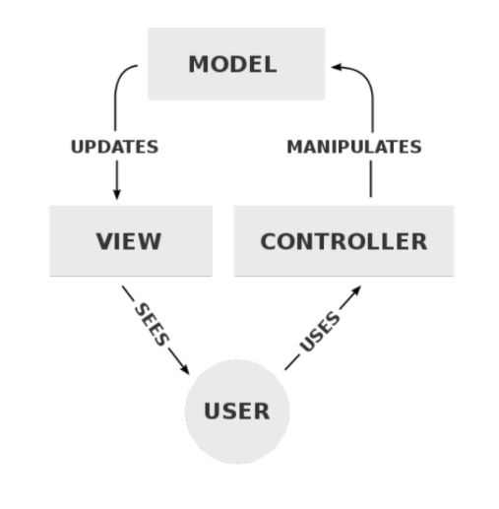
Model View Controller Pattern - Allgemein
Konsequenzen:
Modell und Benutzeroberfläche sind vollständig entkoppelt
Es können leicht verschiedene Benutzeroberflächen für die gleiche Geschäftslogik erstellt werden
Das Modell muss einen Benachrichtigungs-mechanismus bereitstellen, um Views und Controller über Änderungen informieren zu können

Slide 11
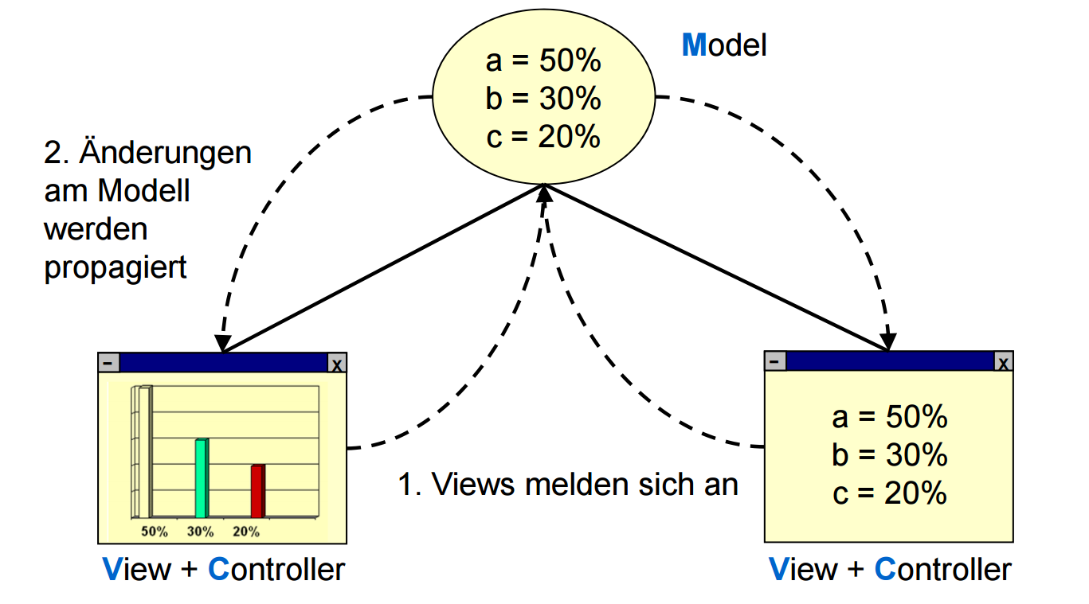
Model View Controller Pattern – Beispiel

Slide 12
Model View Controller Pattern - Bestandteile
Propagierung von Änderungen: Observer Pattern
Kommt oft bei Client/Server-Programmierung zur Benachrichtigung der Clients zum Einsatz
Geschachtelte Views: Composite Pattern
View enthält weitere Views, wird aber wie ein einziger View behandelt
Reaktion auf Events im Controller: Strategy Pattern
Eingabedaten können validiert werden
Controller können zur Laufzeit gewechselt werden

Slide 13
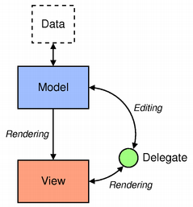
Model/View Architektur in QT
The model communicates with a source of data, providing an interface for the other components in the architecture. The nature of the communication depends on the type of data source, and the way the model is implemented.
The view obtains model indexes from the model; these are references to items of data. By supplying model indexes to the model, the view can retrieve items of data from the data source.
In standard views, a delegate renders the items of data. When an item is edited, the delegate communicates with the model directly using model indexes.

Slide 14


sprich „kjut“ – engl. „cute“
Zentrale Qt Grundkonzepte:
Zusätzlicher Präprozessor/Codegenerator
Introspektion
Signale und Slots
Fürs Labor - am eigenen Computer installieren!
Qt Library Qt-5.15
Qt Creator IDE 4.14
For personal use - Lizenz: GPL, LGPL
www.qt.io/download-qt-installer

Slide 15
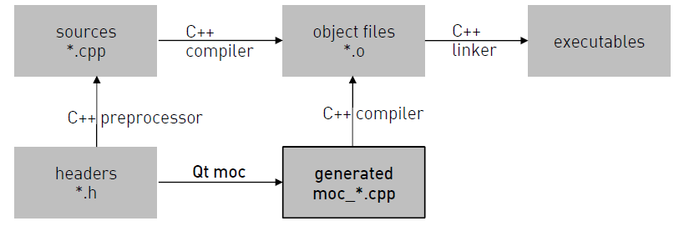
Qt Tool Chain
Qt C++ Tool Chain (vereinfacht)
Der moc ist ein zusätzlicher Präprozessor und Code-Generator, der Quellcodedateien parst und Code generiert.
Durch Qt-eigene Schlüsselwörter und Makros, wird C++ Code generiert, der im Wesentlichen Informationen zur Introspektion verfügbar macht, indem auch sog. "Meta-Objekte" erzeugt werden

Slide 16
Introspektion
Man spricht beim Programmieren von Introspektion (oder auch Reflexion), wenn das Programm zur Laufzeit Informationen über sich selbst erhalten kann
wie z.B. den Klassenname eines Objekts, das im Programm verwendet wird, oder den Rückgabetyp und die Parameterliste einer Funktion, die im Programm aufgerufen wird
Viele Programmiersprachen stellen dafür extra Sprachmittel bereit
C++ unterstützt (fast) keine Introspektion mit eigenen Sprachmitteln, aber erlaubt Implementierung von Introspektion
moc generiert Code, der Informationen zur Verfügung stellt (weil das für die Signal-Slot-Technik von Qt erforderlich ist)
Dieser Schritt wird von der Qt Creator IDE mit Hilfe des moc automatisch miterledigt

Slide 17
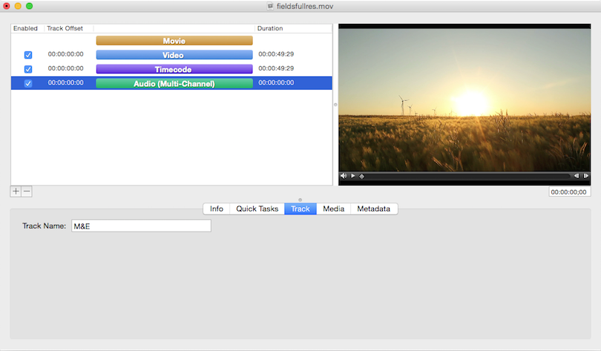
Signal & Slot Mechanismus
In GUIs ist es notwendig, dass die unterschiedlichen GUI Elemente (Widgets) untereinander kommunizieren.
In Qt wird anstatt Rückruf-Funktionen Signal & Slot Mechanismus eingesetzt
Elemente hängen oft voneinander ab!
Eine Aktion auf einem Widget, muss an andere Widgets mitgeteilt werden (Signal)
Der Programmierer muss irgendwie eine individuelle Funktion "einhängen" können (Slot)
Nachricht: Signal (Quelle) → Slot (Ziel)

Slide 18
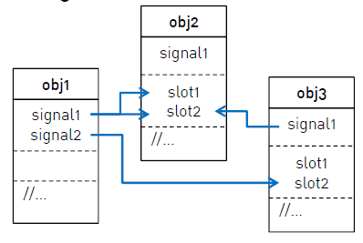
Signal & Slot Mechanismus
Ein Signal wird gesendet ("emittiert") wenn ein bestimmtes Ereignis eintritt
Ein Slot reagiert auf bestimmte Signale
Damit ein Slot auf ein Signal reagiert, muss man Signal und Slot mittels der Funktion connect() verknüpfen:
connect(obj1, signal1, obj2, slot1);
connect(obj1, signal1, obj2, slot2);
connect(obj1, signal2, obj3, slot2);
connect(obj3, signal1, obj2, slot2);

Slide 19
Signal & Slot in Qt
Die Signale und Slots sind public Methoden der Klassen
Die connect() Methode gehört static zu einer Klasse namens QObject, von der aus man Meta-Informationen für die Kopplung erreicht.
QObject::connect() wird mit Funktionszeigern auf die zu verknüpfenden Methoden aufgerufen
Der moc sammelt die erforderlichen Informationen beim Parsen des ursprünglichen Quellcodes und generiert den für die Signal-Slot Rückrufe zusätzlich nötigen Quellcode
Tatsächlich aufgerufen wird – über generierte Tabelleneinträge in "Meta-Objekten" – zuerst das Signal und unmittelbar danach die mit dem Signal verknüpften Slots

Slide 20
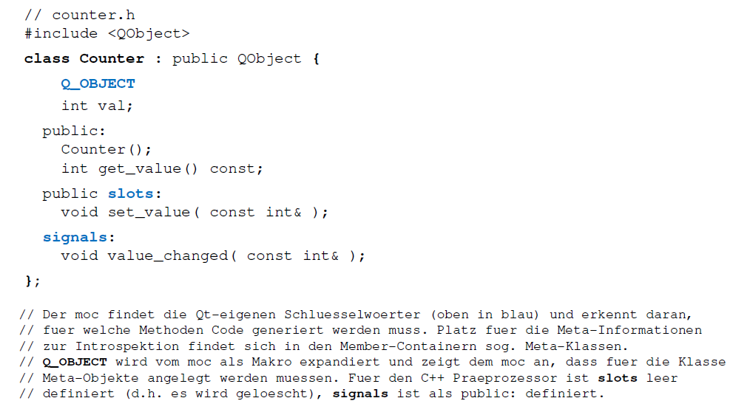
Signal & Slot in Qt - Beispiel
die Counter Klasse

Slide 21
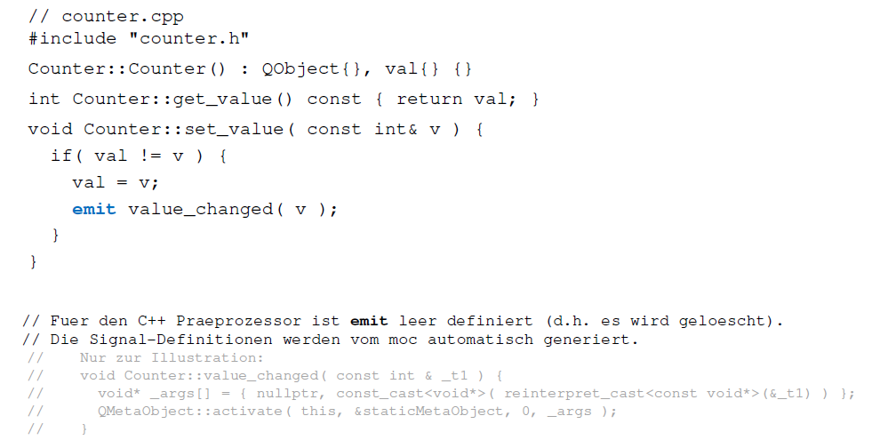
Signal & Slot in Qt - Beispiel
die Counter Klasse

Slide 22
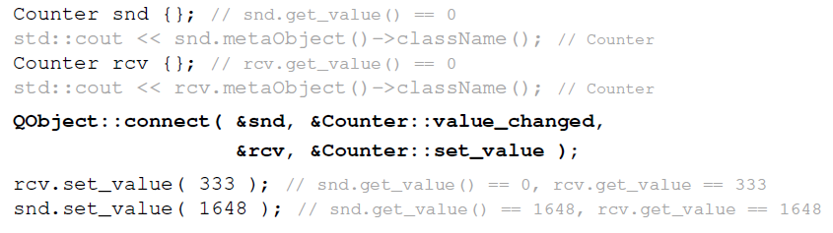
Signal & Slot in Qt
Einsatz:
Bemerkungen:
Da das value_changed Signal von snd mit dem set_value Slot von rcv verknüpft ist, aber nicht umgekehrt, zeigen sich obige Werte.
Das value_changed Signal von rcv ist mit keinem Slot verbunden und wird daher ignoriert

Slide 23
Metaklassen und der moc
Der moc erzeugt für jede Klasse, die das Q_OBJECT Makro enthält, ein Objekt vom Typ QMetaObject
In Member-Datenfeldern der Meta-Objekte sind die Informationen für die Introspektion enthalten, insbes. sind auch die Signale und Slots (als public Memberfunktionen der Klasse) bekannt
Vorsicht: Qt moc kann nur mit einer Teilmenge der C++ Syntax umgehen, zwei Beispiele für Einschränkungen sind
Templateklassen sind nicht im Signal-Slot Mechanismus möglich
Signale und Slots selbst können keine Funktionszeiger sein
Als Programmierer hat man normalerweise nicht direkt mit den Qt Metaklassen zu tun.

Slide 24
Die Qt Basisklasse QObject
Die Klasse QObject ist die Qt Basisklasse für die Umsetzung der Signal-Slot Technik.
Die Qt Klassenhierarchie umfasst mehr als 1000 Klassen, so dass ein schneller Überblick praktisch nicht möglich ist
Die Klasse QObject ermöglicht, als zentrale Basisklasse, v.a. den Mechanismus für die Kommunikation über Signale und Slots
Die Qt Klassen, die von QObject abgeleitet sind, verfügen somit auch über die Signal-Slot Kommunikationstechnik
Signale und Slots dienen allgemein der Ereignis-gesteuerten Kommunikation und sind keine reine GUI Funktionalität

Slide 25
Die Qt Klasse QWidget
Die Klasse QWidget ist eine GUI-Basisklasse für GUI-Elemente
Ein Widget ist, ein Element einer GUI
Eine GUI wird aus mehreren Widgets zusammengesetzt
die einzelnen Widgets hängen für gewöhnlich funktional mit anderen Widgets der GUI zusammen
Damit die Programmierung der funktionalen Zusammenhänge zwischen den Widgets vereinfacht wird, können die Widgets in Qt über die Signal & Slot Technik untereinander kommunizieren (d.h. QWidget ist auch von QObject abgeleitet).
Fenster sind "Top-Level-Widget“, sind nicht Teil von anderen Widgets
Es gibt viele von Widget-Klassen (speziellere Widget-Typen), die unterschiedliche Funktionalität für GUIs bieten
wie z.B. QLabel oder QPushButton

Slide 26
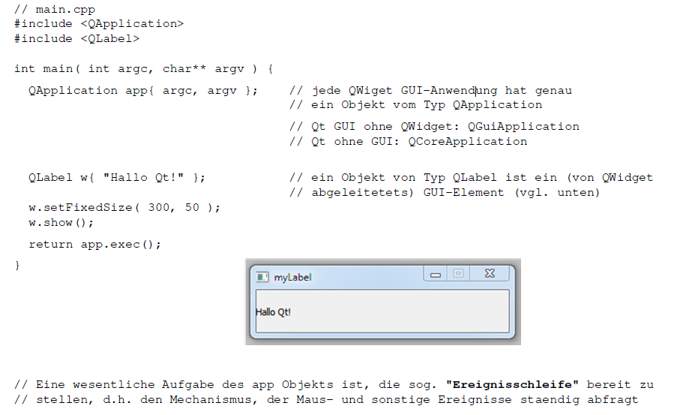
Einfachstes Qt Programm “Hallo Qt“

Slide 27
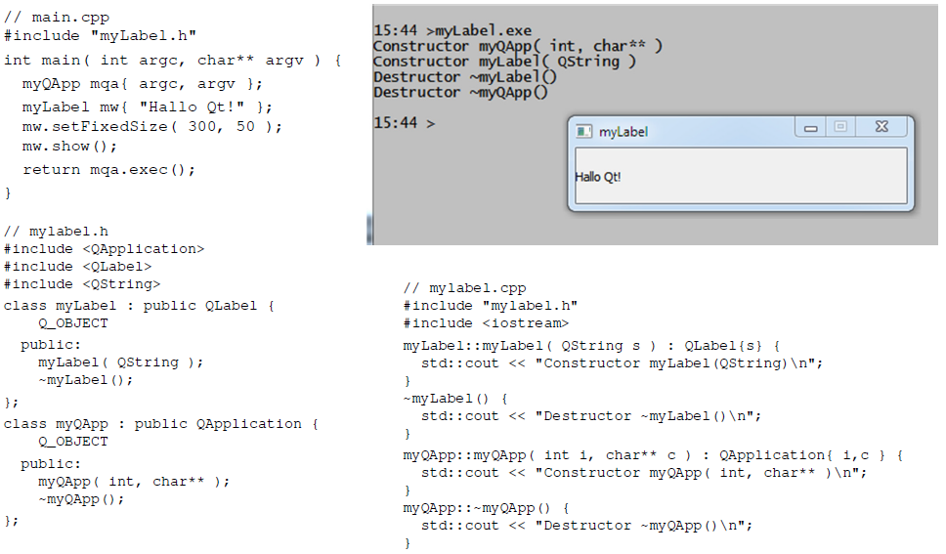
Hallo Qt

